Slide 1
25 лет Закону о космической деятельности в РФ
Законодательное обеспечение космической деятельности – истоки, состояние и перспективы
09.10.2018

Slide 2
Закон
о космической деятельности
Содержание
Введение
Инициатива и постановка задачи,1990-1992
ТЗ, разработка, принятие, 1992-1993
Поправки, 1996
Бег на месте, 1996-2015
Госкорпорация, 2015
Будущее
Общие подходы

Slide 3
Необходимость и функции
космического законодательства
Система
правовых
норм
Госуправление
Президент
Правительство
Роскосмос (др.ФОИВ)
Администрирование
Финансирование
Информирование
Законодательная база воздействует на решения большого числа субъектов длительное время
Участники космической деятельности
Потребители результатов космической деятельности
Законодательная база обеспечивает согласование интересов и деятельности субъектов космической деятельности в сформулированных целях

Slide 4
Краткая история российского космического законодательства
T = 0
29.11.90
05.05.92
06.10.93
04.10.96
13.07.15
07.03.18
Постановка задачи
Концепция Закона
Закон вступает в силу
Поправки к Закону
Закон о Госкорпорации
Поправки о Фонде
Что дальше?
Не в масштабе

Slide 5
Закон
о космической деятельности
Инициатива и постановка задачи
1990-1992

Slide 6

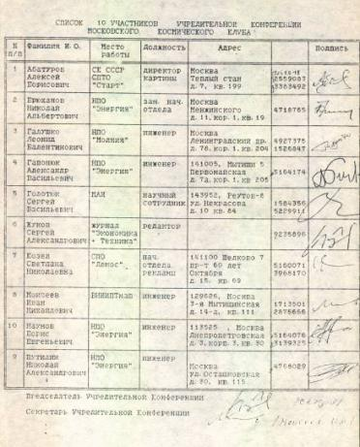
Постановка задачи
формирования космического законодательства
T = 0
29.11.90
В СССР законодательных норм по космосу не было
Земля же была безвидна и пуста, и тьма над бездною, и Дух Божий носился над водою.
В проекте Концепции космической деятельности для СССР были поставлены задачи определить:
1. Структурные и экономические отношения в космонавтике
2. Законодательный статус космонавтики
3. Характер взаимоотношений общество-космонавтика-власть
4. Планы и варианты развития
5. Характер и содержание отношений с мировой космонавтикой

Slide 7

Доктрина (СССР): технические требования к законодательной базе
«…реформа в космонавтике, направленная на укрепление самостоятельности организаций, участвующих в космической деятельности, и стимулирование инициативы занятых в космической науке и технике специалистов немыслимы без разработки и принятия космического законодательства.»
22.05.91
Основные объекты космической политики
(в теории и практике)
Система государственного управления космической деятельностью
Законодательное обеспечение космической деятельности
Экономические особенности космической деятельности

Slide 8
Закон
о космической деятельности
ТЗ, разработка, принятие
1992-1993

Slide 9
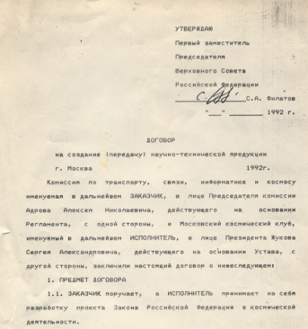
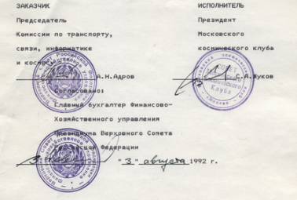
Начало работы
В августе 1991 г. радикально изменилась система государственного управления, осенью распался СССР, в январе 1992 г. началась экономическая реформа.
05.05.92
С сентября 1991 г. по февраль 1992 г. основные работы были сосредоточены на системе государственного управления (в рамках Рабочей группы при Правительстве РСФСР). Вопросы законодательного обеспечения были оттеснены на второй план.
5 мая 1992 был подписан Договор между МКК и ВС РСФСР на «…разработку проекта Закона Российской Федерации о космической деятельности.»
Цена вопроса 150 000 руб = 1200 USD на момент начала работы или 362 USD на момент ее окончания
(декабрь 1992 г.)

Slide 10






Рабочая группа (ВТК)
Владимир Михайлович Постышев
Иван Михайлович Моисеев
Анатолий Иванович Рудев
Сергей Владимирович Кричевский
Николай Николаевич Фефелов
Анатолий Викторович Лапшин
05.05.92
Руководитель ВТК: И.Моисеев

Slide 11
Работа над проектом Закона
(I этап)
5 мая 1992 г. – 3 декабря 1992 г.
05.05.1992 – Подписание Договора, создание ВТК.
15.05.1992 – Разработана Концепция Закона
28.05.1992 – Рассылка Концепции
20.07.1992 – Разработан проект Закона (1-й вариант)
30.07.1992 – Рассылка проекта Закона
Сентябрь 1992 – декабрь 1992 – работа над предложениями и замечаниями, «раздувающиеся» версии законопроекта, попытки реагировать на быстро меняющуюся экономическую ситуацию.
Организация и проведение парламентских слушаний, реакция на текущие события.

Slide 12
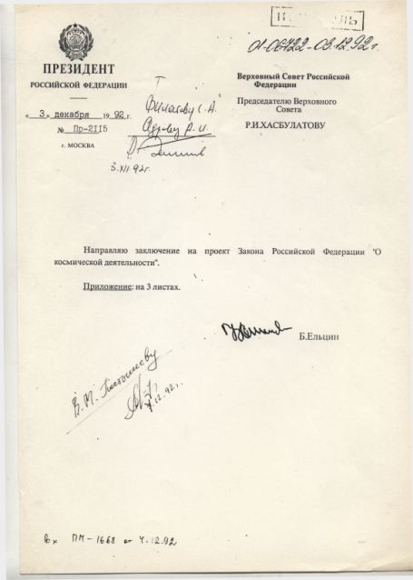
Итог работы ВТК
3 декабря 1992 г.
Положительное заключение Президента России
«... Данный вариант проекта Закона, на наш взгляд, выгодно отличается от проекта, подготовленного Институтом государства и права Российской академии наук совместно с Российским космическим агентством, Министерством обороны и Министерством иностранных дел, поскольку выполнен методологически на более высоком уровне, предусматривает участие в осуществлении полномочий по регулированию космической деятельности субъектов федерации и по ряду других причин…»

Slide 13
Доводка Проекта Закона
1 января 1993 г. - 20 августа 1993 г.
02.03.1993 – Совещание на высшем уровне
ВКС МО, РАН, РКА
21.04.1993 – Последняя редакция, рассылка
27.04.1993 – Принятие Постановления и Заявления
ВС РСФСР
20.07.1993 – Разработан Проект Закона (13-й и последний вариант)
30.07.1993 – Рассылка Проекта Закона
Август – сентябрь 1993 г. – работа по замечаниям комитетов и комиссий Верховного Совета, Главного правового управления Президента.

Slide 14
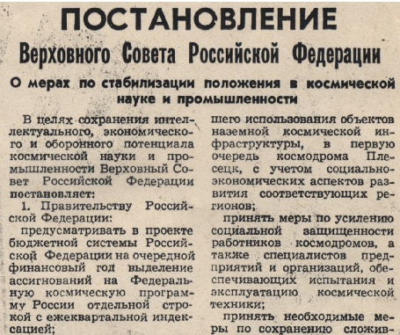
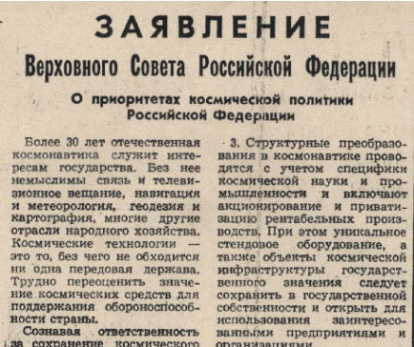
Работа над законопроектом
27 апреля 1993 г.
1. Космическая деятельность в Российской Федерации осуществляется в целях обеспечения благосостояния граждан, развития Российской Федерации, укрепления ее безопасности, а также решения глобальных проблем человечества.
В российской космонавтике должны обеспечиваться:
равное право предприятий, организаций и граждан Российской Федерации на участие в космической деятельности и использовании ее результатов;
доступность информации о космической деятельности;
ограничение монополизма и развитие предпринимательской деятельности;
независимая экспертиза космических проектов и программ;
безопасность космической деятельности, включая охрану окружающей природной среды.

Slide 15
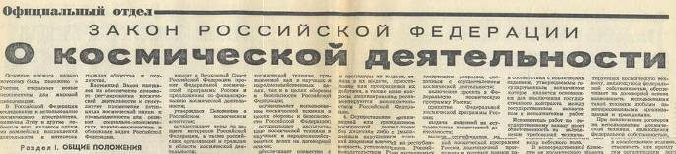
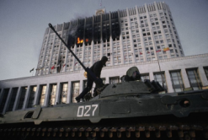
Принятие Закона России
«О космической деятельности»
6 октября 1993 г.
Закон Российской Федерации «О космической деятельности» № 5663-1 был единогласно принят Верховным Советом РСФСР 20 августа 1993 г., 4 октября он подписан Президентом России, 6 октября опубликован и вступил в силу.
Если вспомнить политические события этих дней, то можно заметить, что закон был одобрен двумя противоборствующими силами в момент наивысшего накала политических страстей. Это говорит о двух вещах - о крайней необходимости закона и его высоком качестве.
В предвидении событий октября 1993 г. были предприняты специальные усилия по копированию и сохранению большей части документов, связанных с разработкой Закона о космической деятельности.
Точка.

Slide 16
Промежуточные итоги
Основной целью создания Закона России «О космической деятельности» являлось придание российской космонавтике правового статуса. В отсутствии такого закона, с учетом тогдашней экономической и политической ситуации само выживание космонавтики было бы под постоянной угрозой.
Закон определил общие принципы космической деятельности в России, ввёл базовые понятия и решил наиболее актуальные на тот момент правовые проблемы космической деятельности .
Закон «О космической деятельности» имеет рамочный характер. Предполагалось, что с опорой на этот закон будет разработана линейка законов, регулирующих конкретные направления космической деятельности.
Структура Закона стала шаблоном для других законов в научно-технической сфере (см. н-р Федеральный закон от 21 ноября 1995 г. N 170-Федеральный закон «Об использовании атомной энергии»).
В Постановлении ВС РСФСР о принятии Закона определялись основные направления дальнейшего законо- и нормотворчества.

Slide 17
Закон
о космической деятельности
Поправки
1996

Slide 18
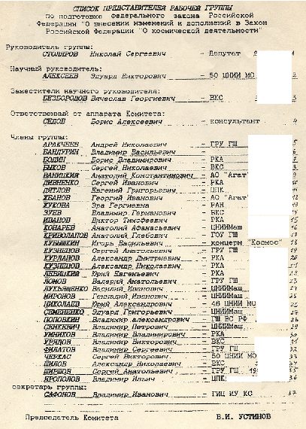
Поправки 1996 г.
Однако развитие российского космического законодательства пошло по иному пути.
Федеральным законом от 29.11.1996 №147-ФЗ в Закон «О космической деятельности» вносится большой количество поправок.
Принятые поправки снижали правовой статус РКА,
в тоже время они неоправданно расширяли полномочия органов исполнительной власти – МО и РКА, выводили их деятельность из области контроля со стороны законодательной власти и общественности.
Негативные изменения внесенные в законодательство не были преднамеренными – они стали следствием низкой квалификации разработчиков и некритическим отношением Госдумы к проекту Закона о поправках.
Формирование рабочей группы – представительский принцип.

Slide 19
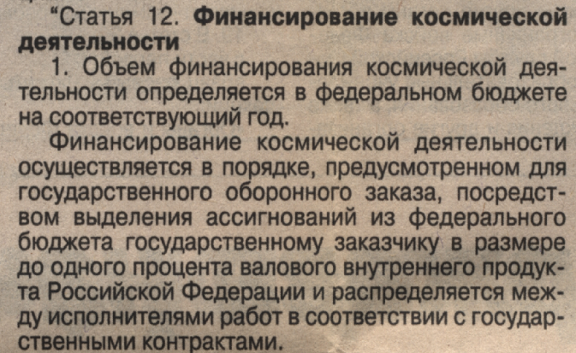
... До 1% ВВП. Иллюстрация качества
Члены рабочей группы говорят, что они не виноваты – кто-то вставил.
Следует заметить, что надо выбирать с кем работать – проект закона курировал комитет по геополитике.

Slide 20
Изменение правового содержания фундаментального понятия
«космическая деятельность»
1993
"Статья 2. Понятие космической деятельности
…
2. Космическая деятельность включает создание (в том числе разработку, изготовление, испытания), а также использование и передачу космической техники, космических технологий, иной продукции и услуг, необходимых для осуществления космической деятельности."
1996
2. Космическая деятельность включает в себя создание (в том числе разработку, изготовление и испытания), использование (эксплуатацию) космической техники, космических материалов и космических технологий и оказание иных связанных с космической деятельностью услуг, а также международное сотрудничество Российской Федерации в области исследования и использования космического пространства.

Slide 21
Закон
о космической деятельности
Бег на месте
1996-2015

Slide 22
... трудности законотворчества
С 1996 до 2015 года в Государственную Думу был внесен 21 законопроект по вопросам космической деятельности.
Принято – 1,
Отклонено на разных этапах – 20
Основные причины отклонения – правовая бессодержательность, лозунговый характер предлагаемых норм.
Общая проблема – слишком широкое понимание термина «космическая деятельность». Трудно сформулировать корректную правовую норму так, чтобы она с одной стороны была конкретна и применима, а с другой – охватывала бы весь спектр работ, в которых используются космические средства.

Slide 23
Космическое законотворчество – фронт работ
Предлагались законопроекты:
Закон о военно-космической деятельности
Закон о передаче ракетно-космической техники и технологии
Закон о коммерческой космической деятельности
Закон о пилотируемых космических полетах
Закон об экологической безопасности космической деятельности
Закон об обеспечении безопасности космической деятельности
Закон о прикладном использовании ракетно-космической техники и технологий
Закон о создании и применении космических средств в интересах обороны и безопасности Российской Федерации
Закон о государственном протекционизме в ракетно-космической отрасли
Закон об обязательном страховании космической деятельности
Сами названия законопроектов дают представление о спектре проблем, требующих правового регулирования.
Однако низкое качество проектов определило их отклонение на разных этапах рассмотрения.

Slide 24
Единственная, но важная норма -2007
(Налоговый кодекс)
"1. Налогообложение производится по налоговой ставке 0 процентов при реализации:
…
5) товаров (работ, услуг) в области космической деятельности.
Положения настоящего подпункта распространяются на космическую технику, космические объекты, объекты космической инфраструктуры, подлежащие обязательной сертификации в соответствии с законодательством Российской Федерации в области космической деятельности, а также на космическую технику, космические объекты, объекты космической инфраструктуры военного и двойного назначения, на работы (услуги), выполняемые (оказываемые) с использованием техники, находящейся непосредственно в космическом пространстве, в том числе управляемой с поверхности и (или) из атмосферы Земли; работы (услуги) по исследованию космического пространства, по наблюдению за объектами и явлениями в космическом пространстве, в том числе с поверхности и (или) из атмосферы Земли; подготовительные и (или) вспомогательные (сопутствующие) наземные работы (услуги), технологически обусловленные (необходимые) и неразрывно связанные с выполнением работ (оказанием услуг) по исследованию космического пространства и (или) с выполнением работ (оказанием услуг) с использованием техники, находящейся непосредственно в космическом пространстве;

Slide 25
2012 старт гонки законопроектов
Вопросы ДЗЗ
Началась разработка законопроектов:
Проект Федерального закона "О внесении изменений в Закон РФ "О космической деятельности" от Роскосмоса.
Проект Федерального закона «О внесении изменений в Закон РФ «О космической деятельности» от Минэкономразвития России.
Проект Федерального закона РФ "О внесении изменений в отдельные законодательные акты РФ в части определения компетенции федерального органа исполнительной власти в области гидрометеорологии и смежных с ней областях в сфере космической деятельности" от Минприроды.
Все предложенные проекты активно критиковались специалистами и организациями, работающими в данной сфере. Существенно и то, что предложенные проекты концептуально несовместимы.

Slide 26
Финиш гонки законопроектов -2018 г.
«Сильный перекос Закона о космической деятельности в сторону одного из многих направлений. При таком подходе неизбежно возникает вопрос о роли других министерств и ведомств в части космической деятельности.
Очень трудно предположить, что такие проекты пройдут комитеты Государственной Думы и ГПУ.
Но… Мы живем в стране чудес. Все может случится.» - так автор писал в 2012 г.
И чудо свершилось!
7.03.18 принимается поправка в версии Минэкономразвития – закон дополняется Разделом VIII. «Федеральный фонд данных дистанционного зондирования земли из космоса».
Этот Фонд нужен только для окормления чиновников, но здесь интересно то, что закон для создания этого фонда совершенно ни к чему. Т.е., раздел 8 является бессмысленным дополнением Закона о космической деятельности.

Slide 27
Закон
о космической деятельности
Госкорпорация
2015

Slide 28
Серьезные изменения в законодательной базе космической деятельности
Федеральный закон от 13 июля 2015 г. N 215-ФЗ "О Государственной корпорации по космической деятельности "Роскосмос"
Федеральный закон от 13 июля 2015 г. N 216-ФЗ «О внесении изменений в отдельные законодательные акты Российской Федерации в связи с принятием Федерального закона "О Государственной корпорации по космической деятельности «Роскосмос»
Основной смысл правовых новаций – приведение законодательной базы в соответствие с решением о создании Госкорпорации

Slide 29
Вопрос о понятии «космическая деятельность»
Закон о космической деятельности
Закон о госкорпорации «Роскосмос»
2. Космическая деятельность включает в себя создание (в том числе разработку, изготовление и испытания), использование (эксплуатацию) космической техники, космических материалов и космических технологий и оказание иных связанных с космической деятельностью услуг, а также использование результатов космической деятельности и международное сотрудничество Российской Федерации в области исследования и использования космического пространства.
1) космическая деятельность - любая деятельность, связанная с непосредственным проведением работ по исследованию и использованию космического пространства (включая Луну и другие небесные тела), в том числе по созданию (разработке, изготовлению и испытаниям), использованию (эксплуатации) космической техники, космических материалов и космических технологий, оказанию связанных с осуществлением космической деятельности услуг, а также использование результатов этой деятельности, осуществление международного сотрудничества Российской Федерации в области исследования и использования космического пространства в мирных целях;

Slide 30
Практические следствия:
Путаница во введении базового понятия предопределяет возможность произвольного отнесения каких-либо работ к «космической деятельности».
Размытость термина «космическая деятельность» мешает развитию законодательной базы.
Невозможно одной нормой, даже одним документом регулировать все, что «связано» с космической деятельностью.
Становятся неопределенными процедуры лицензирования космической деятельности и применения льгот Налогового кодекса.

Slide 31
Будущее

Slide 32
Исходные позиции
Эксперимент с Госкорпорацией Роскосмос провалился.
Госкорпорация не решила тех задач, которые ставились при ее создании (повышение надежности, усиление позиций на международном рынке), и даже не обозначила движения в этих направлениях.
Напротив, ситуация резко ухудшилась (снижение интенсивности космической деятельности, практический уход с рынка запусков, провал стратегического планирования и др.).
Когда это будет понято и осознано, будут приняты меры по сохранению космической отрасли. В системе этих будущих мер большое значение будет иметь коррекция и систематизация правовой базы космической деятельности.

Slide 33
Актуальные проблемы/задачи
В рамках будущих работ потребуется решение ключевых проблем современного состояния правовой базы.
Основные проблемы:
Введение корректного понимания термина «космическая деятельность»
2. Совершенствование порядка лицензирования
3. Изменение механизмов ответственности предприятий за выполнение госзаказа.

Slide 34

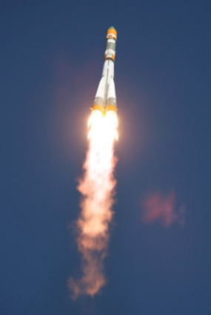
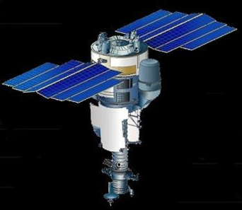
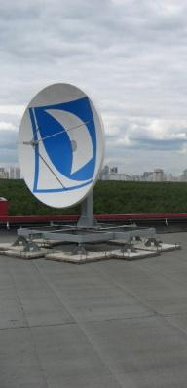
Понимание термина
«космическая деятельность»
НИР
ОКР, производство, запуск и управление
использование результатов
НЕ
«космическая деятельность»
«космическая
деятельность»
НЕ
«космическая деятельность»

Slide 35
Предлагаемая формулировка:
Статья 2. Понятие космической деятельности
1. Под космической деятельностью понимается проведение работ, направленных на исследование и использование космического пространства, включая Луну и другие небесные тела.
2. Космическая деятельность включает в себя работы, проводимые в космическом пространстве, включая Луну и другие небесные тела, опытно-конструкторские работы по созданию космических аппаратов и средств их доставки в космическое пространство, изготовление и эксплуатацию данных технических средств.

Slide 36
Проблема делимитации
К вопросу законодательного описания понятия "космическая деятельность" тесно примыкает старинная проблема делимитации космического пространства – о фиксировании границы между воздушным и космическим пространством. Проблема активно обсуждалась в период развития воздушно-космических систем Шаттл и Буран, но тогда решена не была.
Считается, что она может быть решена только в международном праве, однако, если ее решение зафиксировать в российском праве (в Законе о космической деятельности, например), принятое решение будет иметь определенное преимущество перед иными предложениями.
Сегодня проблема делимитации, прежде всего, представляет интерес в связи с лицензированием космической деятельности и развитием частного космического бизнеса.

Slide 37
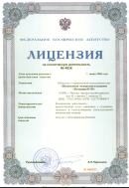
Проблема лицензирования
Федеральный закон Российской Федерации от 8 августа 2001 года N 128-ФЗ "О лицензировании отдельных видов деятельности" устанавливает, что космическая деятельность подлежит лицензированию.
Постановление Правительства Российской Федерации «Об утверждении Положения о лицензировании космической деятельности»:
"2. Лицензирование космической деятельности осуществляется Федеральным космическим агентством (далее - лицензирующий орган).
3. При осуществлении космической деятельности могут выполняться (оказываться) следующие работы (услуги): …"
Неопределенность понятия «космическая деятельность» приводит к неопределенности ведомственных норм, что негативно влияет на развитие многих направлений, снижает конкурентоспособность российских предприятий, препятствует расширению спектра продукции и услуг.
Notes:
Предприниматель в недоумении – надо получать лицензию или нет?
Идет к чиновнику. А чиновнику норма позволяет решить как угодно.
Более того, он может и менять свое решение по своему усмотрению.

Slide 38
Предложения по решению
проблемы лицензирования
Скорректировать правовое понятие космической деятельности (как показано выше).
2. Ввести дифференциацию порядка лицензирования для разных предприятий.
3. Отказаться от обязательности требования иметь лицензию при заключении госконтракта.
Notes:
Предприниматель в недоумении – надо получать лицензию или нет?
Идет к чиновнику. А чиновнику норма позволяет решить как угодно.
Более того, он может и менять свое решение по своему усмотрению.

Slide 39
Проблема ответственности предприятий
Суть проблемы.
При нарушении требований госконтракта на предприятие налагается денежный штраф, иногда оспариваемый в судебном порядке. Однако в РФ предприятия, занимающиеся космической деятельностью, находятся в государственной собственности и финансируются из бюджета.
В результате получается, что государство перекладывает деньги из одного кармана в другой, с существенными потерями (судебные и прочие издержки) по дороге.
Два варианта решения проблемы.
Запретить практику штрафования предприятий
Передать космические предприятия в частную собственность.

Slide 40
Общие подходы

Slide 41
Рациональный подход к законотворчеству
При правильном подходе законодательство по космосу
должно обеспечить:
Соблюдение прав и содействие деятельности организаций, работающих в сфере космической деятельности и использования ее результатов.
Рост числа участников космической деятельности.
Расширение областей и повышение эффективности использования результатов космической деятельности.
Содействие внутренним и внешним инвестициям в космическую науку и промышленность.
Повышение качества государственного управления космической отраслью.
Правое регулирование должно распространяться только на специфические особенности космической деятельности, общие вопросы решаются действующим законодательством.

Slide 42
Стратегическая задача правового обеспечения
Обеспечить преференции для субъектов космической деятельности,
формализовать и зафиксировать имеющееся в обществе понимание необходимости и важности космонавтики для России.

Slide 43
Благодарю за внимание,
Моисеев Иван Михайлович,
Руководитель ИКП,
Научный руководитель МКК
Член экспертного совета при Правительстве Российской Федерации
и др.
i_mois@mail.ru
http://path-2.interstellar-flight.ru/

